Slide 1

一一四學年度上學期
學校日
五年級教學團隊
1

Slide 2
防疫措施
發燒或有感冒症狀不到校。
每節上課進教室前把雙手洗乾淨。
餐前洗淨雙手、消毒桌面。
打菜 (老師打湯)。
早餐請在家用完再到校，勿帶零食到校。
開冷氣時，每堂下課讓空氣流通。
2

Slide 3
學校各單位宣導事項
校長的話
學務處宣導
教務處宣導
總務處宣導
輔導室宣導
3

Slide 4
午餐/點心特色
午餐(每餐80元)
週一：少肉日
週二：蔬菜固定為教育局補助有機蔬菜種類、主食雞肉或豬肉，配合週四特餐調整。
週三：雞肉或豬肉，配合週四特餐調整。
週四：特餐
週五：魚肉
牛肉麵(臺灣牛)供應，每二個月一次。
早上飲品
牛奶(25元)
羊奶(35元)
豆漿(25元)
點心(每天30元)
若要改訂，請以「月」為單位。
每日菜色：校園廚房部落格
食材來源：臺北市食材登錄平台
4

Slide 5
感謝！
擔任本班家代
廖予歆、王昱勝、林煜誠 家長
5

Slide 6
班級經營計畫
6
Notes:
6

Slide 7


班級概況
全班39人
男生18人
女生21人
7
Notes:
7

Slide 8
經營理念
良好的生活態度和品德對孩子來說是最重要的。所以我非常要求孩子的禮貌、生活習慣、待人接物的態度；在與人相處上，鼓勵孩子面帶微笑、服裝儀容整齊、多幫助別人、多讚美別人、不捉弄同學。因為良好的人際關係會提供孩子快樂上學的動力；而有喜歡上學的動機，孩子才會有樂於讀書的動力。
8
Notes:
8

Slide 9
學習風氣的培養
小老師制度
重視分組討論
強化合作學習
作業的獎勵
及時正面增強
9
Notes:
9

Slide 10
班級常規的建立
班級公約：安靜、乾淨、尊重、負責
獎懲辦法：多獎勵、少責罰
獎勵制度：上課表現、作業表現、公共服務、日常生活表現
肯定自己、欣賞別人
勿帶：零食、飲料、非學用品
慎用3C產品(手機、智慧手表......)
10
Notes:
10

Slide 11
教育理念的溝通-1
重視學習的過程比結果更重要，讓孩子能夠享受學習的樂趣；重要的是，能夠找出讀書方法，並且養成良好的生活習慣。
知識的領域無限寬廣，除了課內有限的知識外，還要鼓勵孩子多聽、多參觀、多看課外讀物，使學習多元化。
教學方式採取自動自發、不斷啟發；強調民主，但不放縱、不隨便。
11

Slide 12
教育理念的溝通-2
尊重孩子們的想法、看法與做法，但也會適時的輔導。
請教育孩子「永遠和自己比」，因為自己是獨一無二的；只有這樣，孩子才不會失掉信心，也才不會迷失自己的方向與目標。
請指導孩子，除了讀書以外，人際關係更是人生最重要的一環。
鼓勵孩子多參與公眾事物，關心周遭的事事物物，以培養寬闊的胸懷。
12

Slide 13
請家長配合事項-1
讓孩子整理自己的書包，不當孩子的快遞，以養成孩子負責任的態度。
確實檢查孩子每一項作業及訂正，閱後請簽名，並給予鼓勵，以增進孩子寫作業的認真程度與信心。
善用聯絡簿與老師溝通，或不管是孩子的課業及行為表現，都請盡量寫出來，並保持密切聯繫。
早餐吃畢再上學，8:00開始課程，(週二7:50開始上課)，沒時間吃早餐。
搭乘校車者，請假或早退請務必知會車大姊，避免延誤校車時間。(搭乘校車者請隨身攜帶一把輕便折疊傘)
13
Notes:
13

Slide 14
請家長配合事項-2
班網會將當天聯絡簿上傳，家長可上網瀏覽，方便您幫孩子準備應帶物品。(科任作業必須等到放學前才會加註，抱歉！)
孩子在校學習活動，老師一定盡心盡力，請家長放心，若有急事請盡量在白天聯繫，以便盡快處理。
學生攜帶手機、智慧型手表……等3C通訊產品到校須遵守學校使用規定，為避免影響學習，上課期間未經老師允許禁止開機使用，否則交至學務處保管。(放學後方可開機)
服裝整齊：周一要穿制服! 白襪(勿穿踝襪)、黑色皮鞋或深色球鞋，男生穿制服要繫皮帶。
14
Notes:
14

Slide 15
本學期課程規劃說明-1
7:40~7:50到校 (留10分鐘抄聯絡簿、交作業，讓心安定，從容開始一天的學習。)
8：00~8：30
  星期一：兒童朝會
  星期二：《閱讀練五功》共作
  星期三：運動時間(單週跑步，雙週跳繩)/班書共讀
  星期四：《文言文即時通》共作
  星期五：讀報
8：30~8：35 早禱
15

Slide 16
本學期課程規劃說明-2
國語班書：每班一套《神奇樹屋》1-55集，每週三交換一本，每個月完成一篇閱讀提問練習。預計利用一年的時間閱讀完全套。 (請提醒孩子週三務必帶書到學校)
16

Slide 17
教學課程之安排
教科書的選用—縱向的連結為主軸
國語---翰林版
數學---康軒版
17
Notes:
17

Slide 18
國語課程說明
18

Slide 19
國語課程說明-1
國語自編補充教材：唐詩、成語、佳句。
課本預習：
  先不打開課本：暖身題提問。
  打開課本後：標段分句、理解內容。
課堂討論：小組進行。
習作習寫：課堂上討論完成，融入生活經驗。
課堂練習：語詞解釋(背)、字音字形辨別、句型、修辭、綜合練習。
19
Notes:
19

Slide 20
國語課程說明-2
學會做筆記：筆記、解釋、修辭、形音義辨別……等均註記於課本，請準備紅筆、螢光筆及直尺。
《閱讀練五功》：使用一年(每週二晨間時間閱讀)
  利用閱讀理解策略指導孩子解讀文章，循序漸進加強閱讀能力。
《文言文即時通》：使用二年(每週四晨間時間閱讀)
  帶領孩子認識文言文，以應付未來私中測驗。
20
Notes:
20

Slide 21
國語課程說明-3
讀報教育：
  利用國語日報的文章，引導孩子習慣非選擇題的答題方式。
  藉此訓練孩子思考與省思文本的能力。
  透過大量閱讀文章，厚植寫作實力。
  請家長協助：孩子在家確實大聲朗讀讀報文章與習寫讀報作業。
  絕對獨一無二：每一張都是五年級老師們配合孩子成長，特別編製！
21
Notes:
21

Slide 22
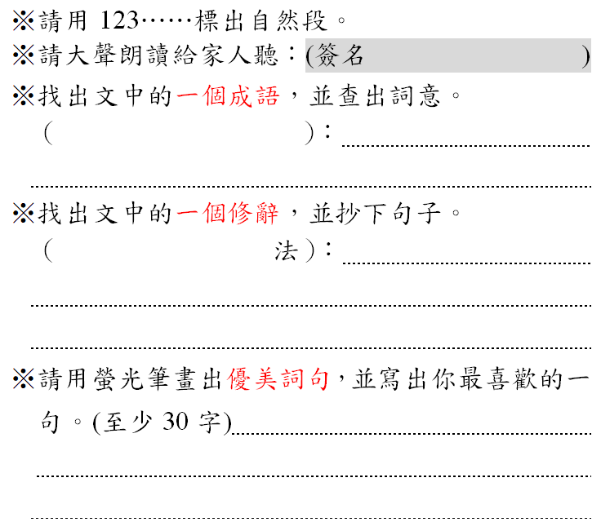
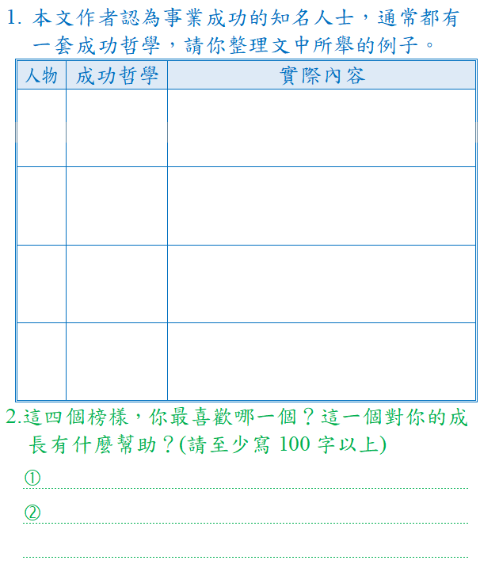
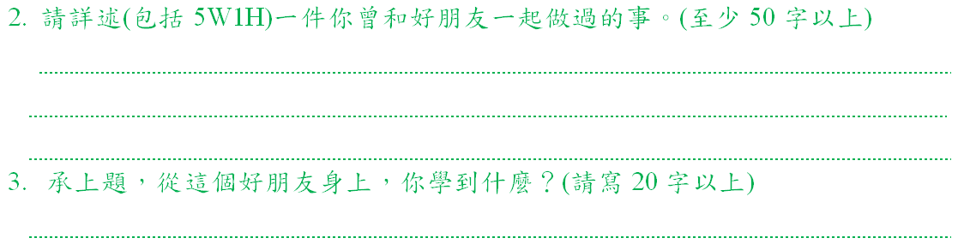
1.閱讀文本與
基本練習
配合班上氛圍，及時挑選適合的文章，讓生活教育不著痕跡！
2.藍字題目：「提取訊息、推論訊息」類型的題目。
綠字題目：「詮釋整合、比較評估」類型的題目。
22

Slide 23
國語科作業及成績計算方式
國語習作 | 共同討論完成。 | 佔15%
生字語詞甲乙本 | 生字語詞習寫。 | 佔10%
國語補充教材 (成語) (使用一年) | 1.每課聽寫考5題。(一次月考30個) 2.考2張成語卷。 | 佔5%
課堂練習 | 解釋、字音字形、句型、修辭，自行複習，月考會考。 | 不佔分
聽寫簿 | 4字語詞考10題佔80%，成語考5題佔20%。 | 佔10%
學習態度 | 上課發言、上課表現、訂正、遲缺交作業。 | 佔10%
23
Notes:
23

Slide 24
數學課程說明
24

Slide 25
數學教材的加深加廣
康軒版《重點複習》，奠定基本運算能力。
康軒版《數學練習簿》，精熟各種題型。
數紅本，用於課堂中練習用。
25

Slide 26
本學期數學重點單元
較難單元：
  二、因數與公因數
  三、倍數與公倍數
  四、擴分、約分與通分
  八、整數四則運算
合理的解釋取代死記公式
直尺紅線、螢光筆摘取關鍵字解題。
26
Notes:
26

Slide 27
數學科作業及成績計算方式
(數學作業、考試均使用鉛筆)
習作 | 注重計算過程，當學習一種新方法時，會要求孩子以新方法練習。 | 佔15%
練習簿 |  | 佔10%
數紅 | 計算練習用，不佔分。 | 不佔分
重點複習 | 補充、奠定基本運算能力。 | 不佔分
單元小考 | 用鉛筆考試。 | 佔15%
學習態度 | 上課發言、上課表現、訂正、遲缺交作業。 | 佔10%
27
Notes:
27

Slide 28
定期評量時間及範圍
期中評量：11/4 (二)、11/5 (三)
國語：1-6課
數學：第1單元-第5單元
期末評量：1/8(四)、1/9(五)
國語：7-12課
數學：第6單元-第10單元
28
Notes:
28

Slide 29
挑 戰 自 我
自己訂定月考目標。
與孩子一起安排讀書計畫，檢視自己作息。
達成目標的鼓勵：少3C，多陪伴，旅遊、美食……等共同美好回憶。
認識自我、肯定自己、欣賞別人、同儕學習。
29

Slide 30
畢業成績 計算方式
採計 五、六年級 成績
30

Slide 31
直升光中標準
成績計算：(五下+六上)/2
  符合各學群標準。
  五下、六上總平均達80分以上。

Slide 32
學校設有『榮譽制度』，小朋友在各處室得到的榮譽卡獎勵，每集滿二十張，可拿到教務處登記，並在週一早上學生朝會時間由校長公開頒發一張獎狀及家長會提供的圖書禮券200元。
自一年級開始，學校所發的任何榮譽卡，一定要都要好好保存，累積到畢業時，統計為班級中得到榮譽卡最多的小朋友，將在畢業典禮時頒發『最高榮譽獎』獎盃，是小學階段的最高的榮譽！
最高榮譽獎
32

Slide 33
本學期重要活動
33

Slide 34
本學期重要活動一覽表 -1
第1週 | 9/2(二)開學祈福禮 9/6(六)9:00 學校日
第2週 | ★開始攀岩課(高年級) 9/8(一)防災避難宣導 9/8(一)10:00 防災避難防災演練 9/8(一)課後才藝音樂個別課開始上課 9/10(三)一生一器樂開始上課。 9/10(三)二~六年級校內國數基本學力檢測 9/11(四)8:05~8:35校內三~六年級英語『字彙達人』競賽 9/12(五)三到六年級增能社團開始上課
34

Slide 35
本學期重要活動一覽表 -2
第3週 | ★遴選模範生 ★小小編劇達人交件 9/19(五)9:21 國家防災避難日演練 9/19(五)繳交多語文競賽名單
第4週 | 9/24(三)8:00~9:00 性騷擾、性侵害暨性霸凌防治、性別平等教育宣導
第5週 | 9/28(日)教師節，9/29(一)補假一天。 10/1(三)玫瑰堂堂慶預購園遊券(暫定)
35

Slide 36
本學期重要活動一覽表 -3
第6週 | 10/6(一) 中秋節放假一天 10/8(三)8:40-11:00心臟病篩檢。 (對象：一年級及外縣市轉學生。) 10/9(四)三至六年級流感疫苗接種 10/10(五)國慶日放假
第7週 | 10/14(二)光仁67校慶LOGO開始徵件 10/14(二)台北市基本學力檢測
第8週 | 10/21(二)台北市立天文館校外教學 10/22(三)上午8:00五年級感恩禮 10/22(三)09:25-10:05五年級衛教宣導--菸檳防治 10/24(五)臺灣光復前一日補假
36

Slide 37
本學期重要活動一覽表 -4
第9週 | ★10/31(五) ESL 閱讀我最愛報名截止日。
第10週 | 11/3(一) ESL 錄音真有趣截止日 11/4(二)、11/5 (三) 期中評量 11/7(五)五年級小主播時間
第11週 | ★校內五年級樂樂棒球比賽 ★11/12~12/31校內四、五年級多語文初賽 11/10(一)換穿冬季制服 11/11(二)1-6校內硬筆書法比賽 11/10(一)朝會~學生才藝表演 11/11(二)9:00-11:00親職講座 11/14(五)ESL故事有創意截止日 11/14(五)光仁67校慶LOGO結束徵件
37

Slide 38
本學期重要活動一覽表 -5
第12週 | ★調閱作業(國語領域)。 ★單字A冠王測驗 11/17(一)、11/18(二)西區運動會-田徑(臺北田徑場) 11/22(六) ESL 親師晤談。 11/19(三)8:00~10:30五年級消防體驗日。
第13週 | ★ESL 閱讀我最愛初賽11/24-11/28 ★11/24~12/12四~六年級校內科展評選 11/25(二)西區運動會-游泳(老松國小)
38

Slide 39
本學期重要活動一覽表 -6
第14週 | 聖誕傳愛週(天主教學校週活動-愛德捐款) ★ESL雙語班家長觀課週 ★ESL 閱讀我最愛決賽 12/01-12/05 ★4~6年級校內科展(為期三週) 12/1(一)上午8:00舉行點燈禮 12/3(三)8:00-9:00 四~六年級憂鬱自傷防治(含情緒管理及紓壓)宣導 12/3(三)體表會預演(四五六年級)
39

Slide 40
本學期重要活動一覽表 -7
第15週 | 12/10(三)8:35-9:15五年級青春期、性平宣導(男:玫瑰樓B1、女:光仁樓B2) 12/13(六)運動會，補假12/26(五)。
第16週 | ★12/15-12/19主題書展週 ★單字A冠王測驗 ★印發114下增能社團選修通知單
40

Slide 41
本學期重要活動一覽表 -8
第17週 | ★小作家徵文截稿(忠、孝) 12/22(一)學生才藝表演 12/24(三)8:00聖誕節聖道禮儀(含五年級聖歌發表) 12/24(三)親師聯誼餐會 12/25(四)行憲紀念日放假一天 12/26(五)體表會補假一天
第18週 | 12/30(二)二~六信術科期末考。 1/1(四)中華民國開國紀念日放假一天。
第19週 | 1/6(二)8:00 校慶祈福禮 1/8(四)~1/9(五)期末評量 1/9(五)增能社團最後一次上課
41

Slide 42
本學期重要活動一覽表 -9
第20週 | 1/13(二)普通班音樂成果發表。
第21週 | ★1/20~22(四)第2學期第一週上課日。 1/23(五)8:10小學結業式，大掃除。 1/24(六)寒假開始。
下學期 | 1/26(一)~2/11寒假營隊3週。 2/14(六)農曆春節連續假期開始 2/23(一)開學日
42

Slide 43
本 學 期 班 費
班費：1500元
  科任袋120元
  (使用二年)(未到貨，請先使用舊的科任袋)
 | 五年忠班(班費明細表)
 | 品名 | 數量 | 單價 | 總價
1 | 租一年影印機 | 1 | 6300 | 6300
2 | 影印紙(綠) | 1 | 165 | 165
3 | 影印紙(粉) | 1 | 165 | 165
4 | Doubles A4 (白紙)一箱 | 1 | 600 | 600
5 | 色紙(粉，藍x2) | 3 | 145 | 435
6 | 護貝膠膜A4 100張/盒 | 1 | 250 | 250
7 | 雙面膠一捲 | 1 | 12 | 12
8 | 雙面膠一捲(寬) | 1 | 18 | 18
9 | 白板筆 (黑1紅1藍1) | 3 | 30 | 90
10 | A4切割磁鐵片 | 2 | 65 | 130
11 | TG-0572掛鐘 | 1 | 299 | 299
12 | 釘書機 | 1 | 55 | 55
13 | 社會課筆記本 | 39 | 104 | 4056
 |  |  |  | 12575
43

Slide 44
五年級公共服務活動
導護生
處室服務小尖兵
品德教育演講
(五年級下學期、六年級上學期)
打飯班
44

Slide 45
科任老師課程說明
英語洪妃薇老師
自然廖金燕老師
社會方億偉老師
美勞秦志潔老師
音樂朱英芬老師
生命廖文櫻老師
體育楊長恩老師
電腦李志強老師
45

Slide 46
提案討論
如您有任何意見，歡迎提出來共同討論。
46
Notes:
46

Slide 47

謝謝您的光臨與指教
讓我們攜手
一起參與孩子的成長
如需上述資料：
請上班網→檔案下載→下載
47
Notes:
47

Slide 48
臺北市國英數檢測
114年10月14日（星期二）上午
全市於同一時間施測

Slide 49
檢測對象
（一）普測：
  國語文：測驗題（選擇題）
  數學：選擇題暨建構反應題
  英語：選擇題暨書寫試題
（二）抽測：以下各類抽測之受測學生不重複。
  國語文抽測：作文，抽測4人。
  英語領域抽測：口說試題，抽測6人。

Slide 50
作答方式
1. 國語文、數學及英語選擇題：
  以鉛筆畫記答案卡，請學生準備鉛筆（請用2B筆芯）與橡皮擦以備使用。
2.國語文作文及簡答題、數學及英語非選擇題：
  請以2B鉛筆或黑色的原子筆、鋼珠筆於答案卷作答，可以使用修正帶。

